Slide 1

Análisis y Gestión de Datos en Power BI
Diplomado en Power BI

Slide 2
Objetivos
01
Introducción a BI
02
Ejercicios Prácticos
03
Preguntas y respuestas
Diplomado en Power BI

Slide 3
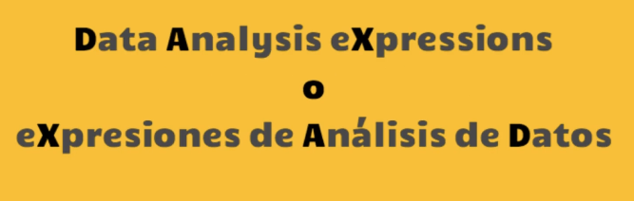
Introducción a BI
Permite crear formulas y expresiones para crear valores específicos
se utiliza dentro de modelo de datos.
Diplomado en Power BI

Slide 4

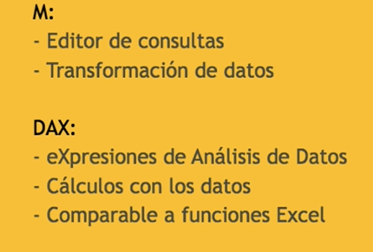
Introducción a BI
Diplomado en Power BI

Slide 5
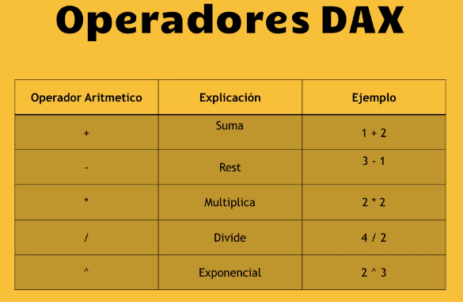
Introducción a BI
Diplomado en Power BI

Slide 6
Introducción a BI
Diplomado en Power BI

Slide 7
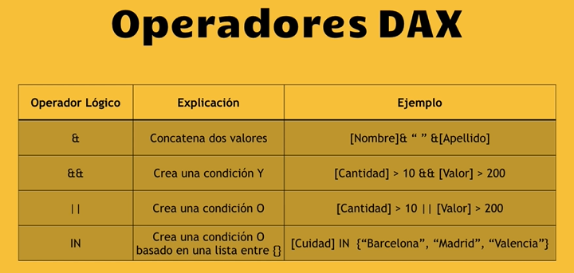
Introducción a BI
Diplomado en Power BI

Slide 8
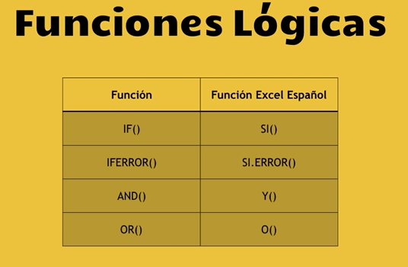
Introducción a BI
Diplomado en Power BI

Slide 9
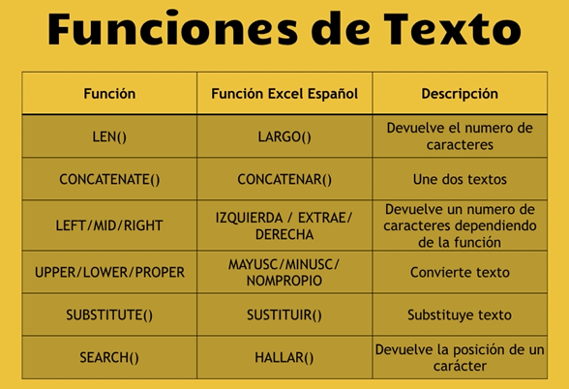
Introducción a BI
Diplomado en Power BI

Slide 10
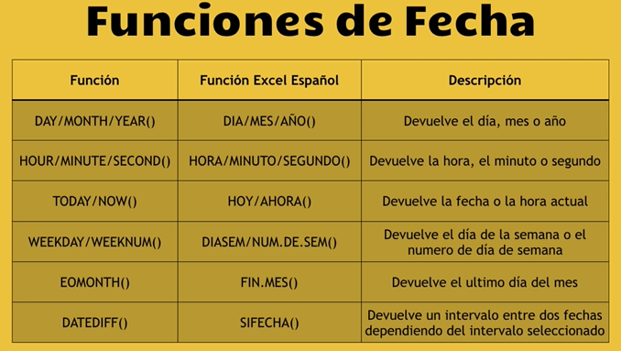
Introducción a BI
Diplomado en Power BI

Slide 11
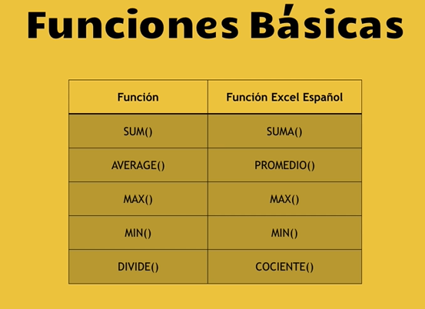
Introducción a BI
Diplomado en Power BI

Slide 12
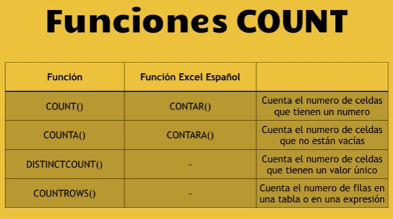
Introducción a BI
Diplomado en Power BI

Slide 13
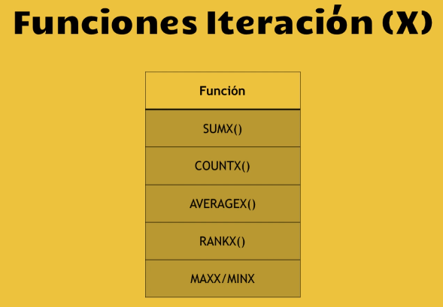
Introducción a BI
Diplomado en Power BI

Slide 14
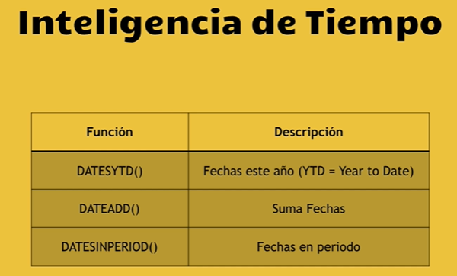
Introducción a BI
Diplomado en Power BI

Slide 15
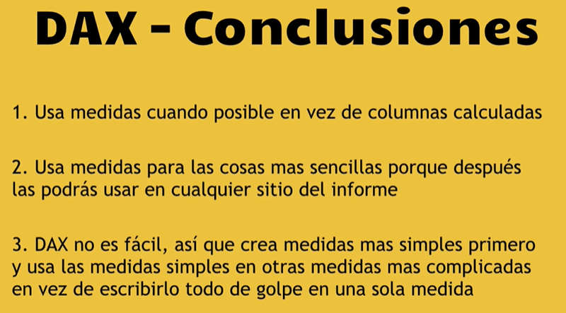
Introducción a BI
Diplomado en Power BI

Slide 16
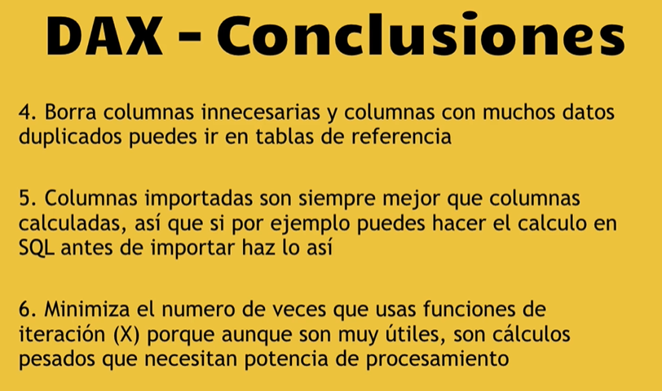
Introducción a BI
Diplomado en Power BI

Slide 17
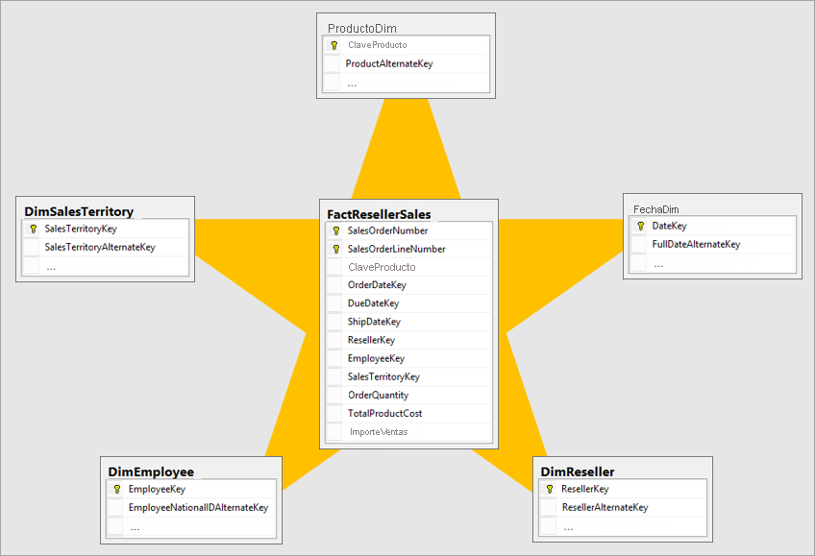
Introducción a BI
Diplomado en Power BI

Slide 18
Taller Practico
Ejercicio Practico
01
Taller DAX
Diplomado en Power BI

Slide 19
Preguntas y Respuestas
Conclusión
02
¿?
Diplomado en Power BI

Slide 20
Conclusión
Gracias por tu atención
Diplomado en Power BI

